Slide 1
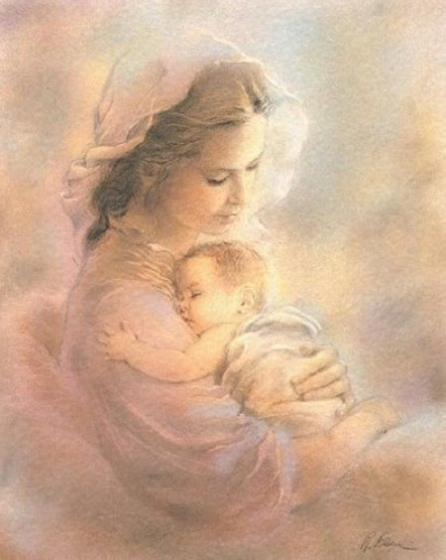
Я тебя обнимаю

Slide 3
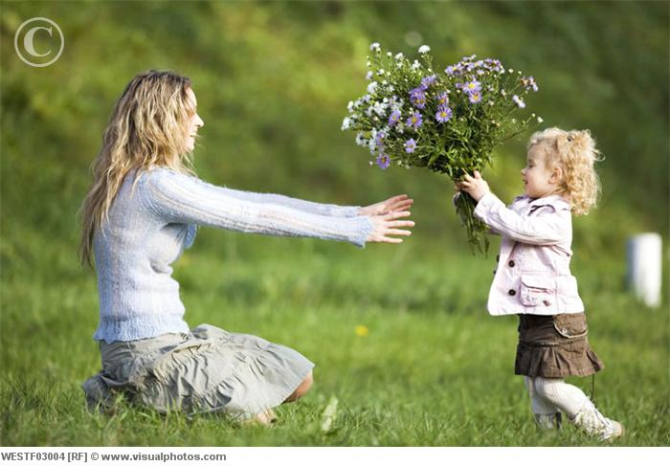

Slide 4
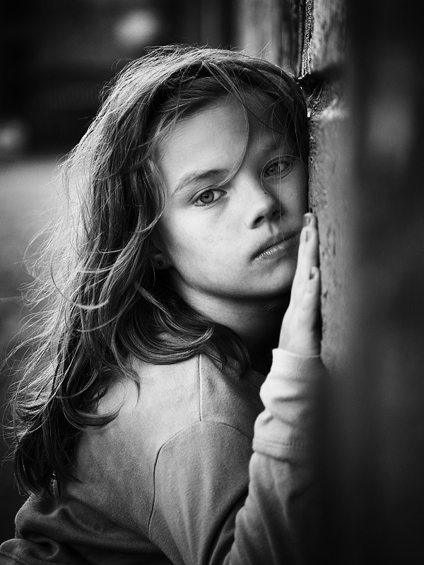

Slide 6
Эта радуга для тебя

Slide 7
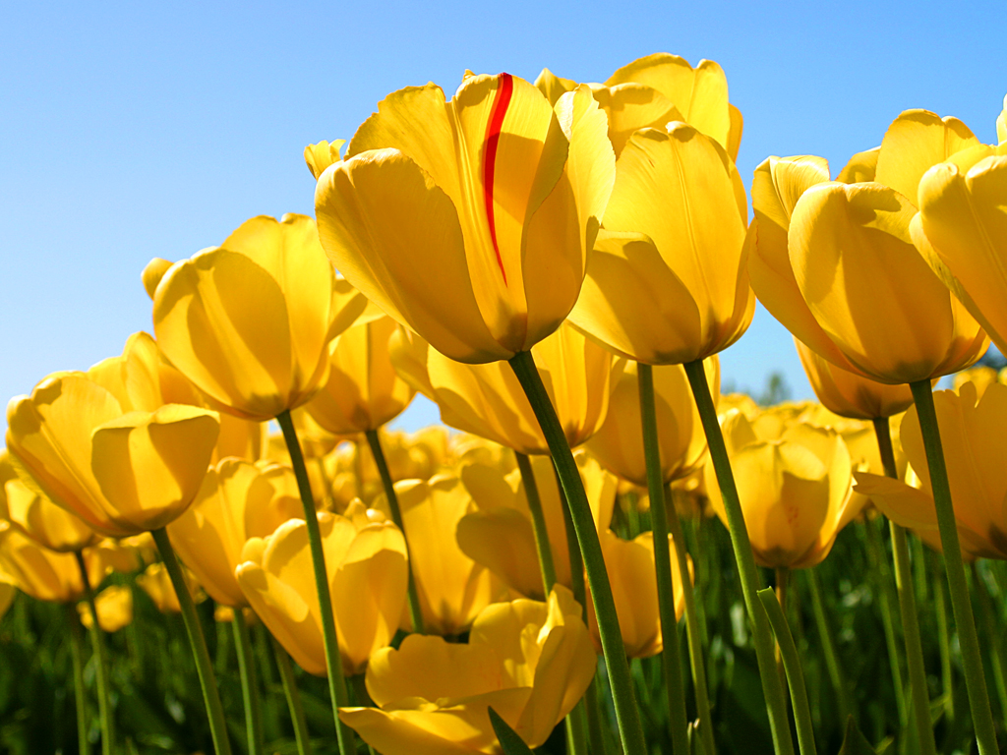
Эти цветы для тебя

Slide 8
Ты мой самый близкий человек

Slide 9
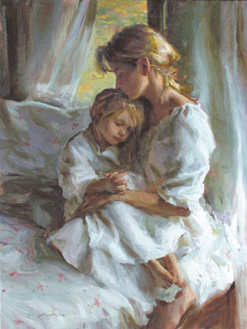

Slide 12
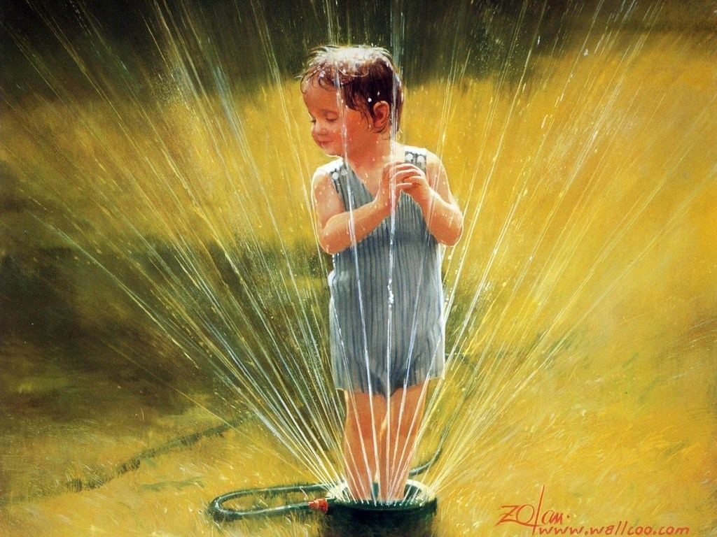

Slide 16
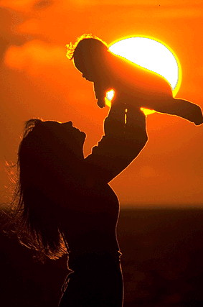
Спасибо , что ты есть!

